Slide 1
ВОРОШИЛОВСКая РАЙОННая ГОРОДА ДОНЕЦКА ТЕРРИТОРИАЛЬНая ПРОФСОЮЗНая ОРГАНИЗАЦИя ПРОФЕССИОНАЛЬНОГО СОЮЗА РАБОТНИКОВ ОБРАЗОВАНИЯ И НАУКИ ДОНЕЦКОЙ НАРОДНОЙ РЕСПУБЛИКИ

Slide 3
Профсоюз - это объединение
членов профессиональных
организаций для решения
общих внутренних вопросов по
защите прав работников и
поддержания их интересов.
Величко Алла Александровна,
председатель Ворошиловской районной
города Донецка территориальной Профсоюзной организации Профессионального союза работников образования и науки
Донецкой Народной Республики

Slide 4
«Для чего нужен Профсоюз?»
Немного истории
Целью создания профсоюзов было – не получение
материальных благ и путёвок на отдых,
а решение насущных вопросов и проблем.
Это:
Низкая заработная плата работников;
Режим рабочего времени и времени отдыха;
Решение социальных вопросов;
Пенсионное обеспечение;
Безопасная организация производственного процесса.

Slide 5
Что сделано в защиту членов профсоюза.
Направлены письма и обращения по наиболее острым проблемам отрасли:
Главе Донецкой Народной Республики Захарченко Александру Владимировичу:
- о необходимости перерасчёта должностных ставок и окладов
работникам образования;
В адрес Народного Совета Донецкой Народной Республики:
- об ускорении сроков принятия Закона «О социальном диалоге» и
«Трудового Кодекса»;
- об утверждении новой редакции Закона «Об охране труда»
с учётом предложений профсоюзов.

Slide 6
Реальное социальное партнёрство- залог общих успехов!
Управление образования Администрации г.Донецка ;
Администрация Ворошиловского района ;
Управление финансов Администрации г.Донецка;
Совет ветеранов Ворошиловского района;
Комитет по физкультуре и спорту;
Дом Учителя г.Донецка.

Slide 7
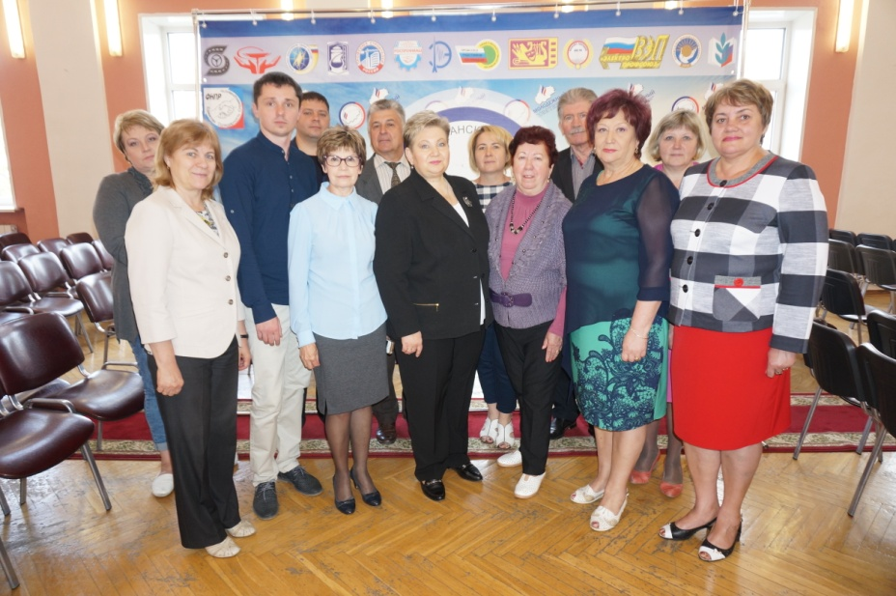
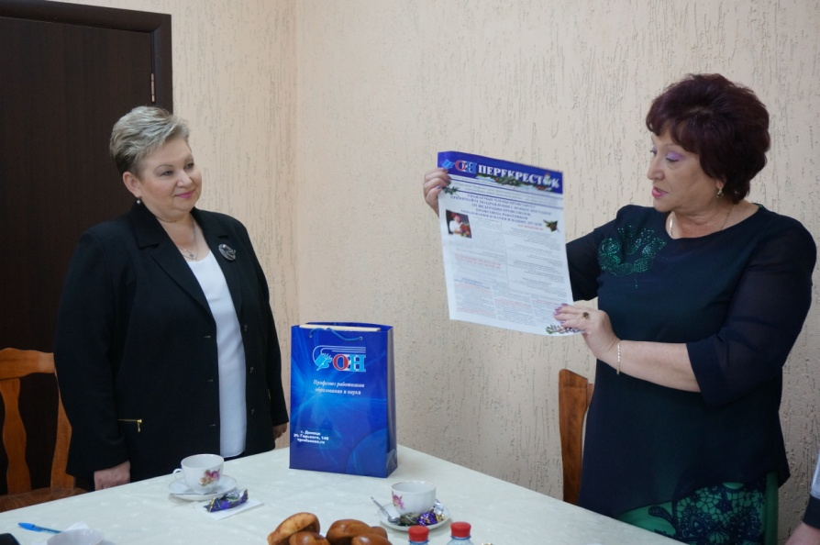
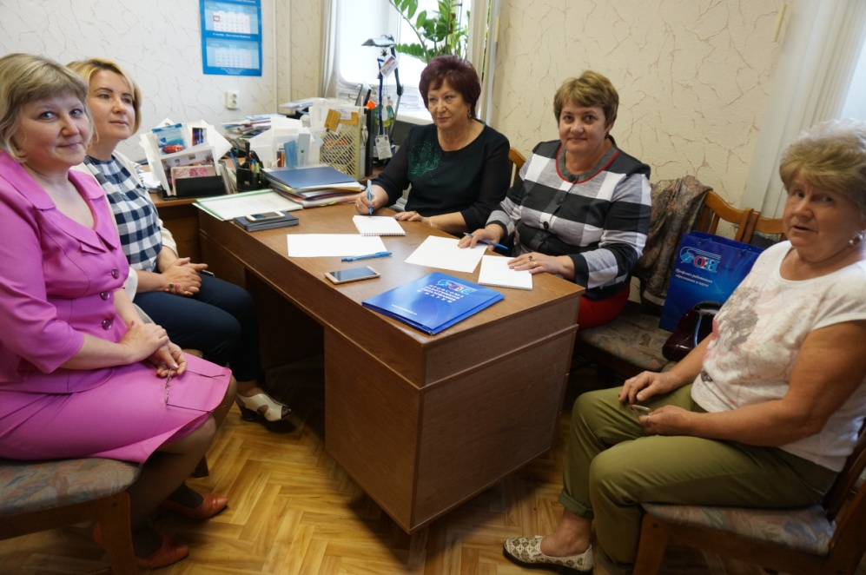
Наши друзья из российской федерации город Рязань

Slide 8
ИНФОРМАЦИОННАЯ РАБОТА
Цель:
Информировать членов Профсоюза о работе, сделанной для них.
Привлекать новых членов в Профсоюз.
Создавать имидж Профсоюзов.
Помогать людям решать проблемы.

Slide 9
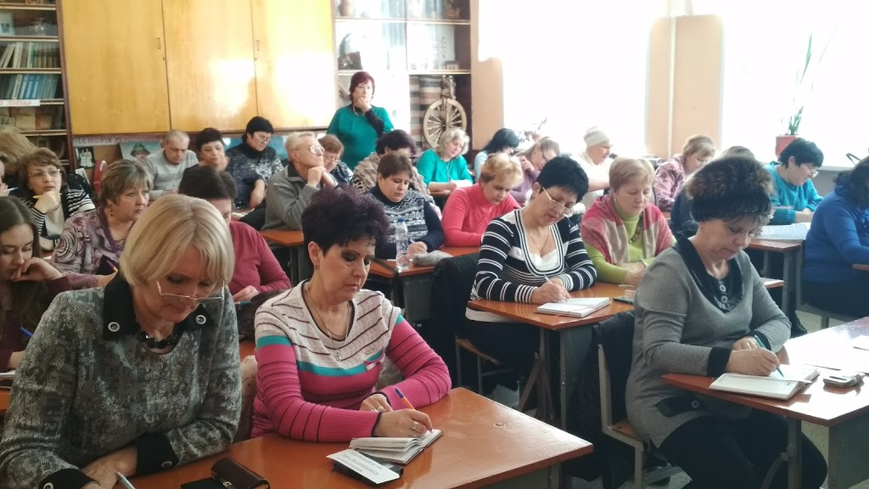
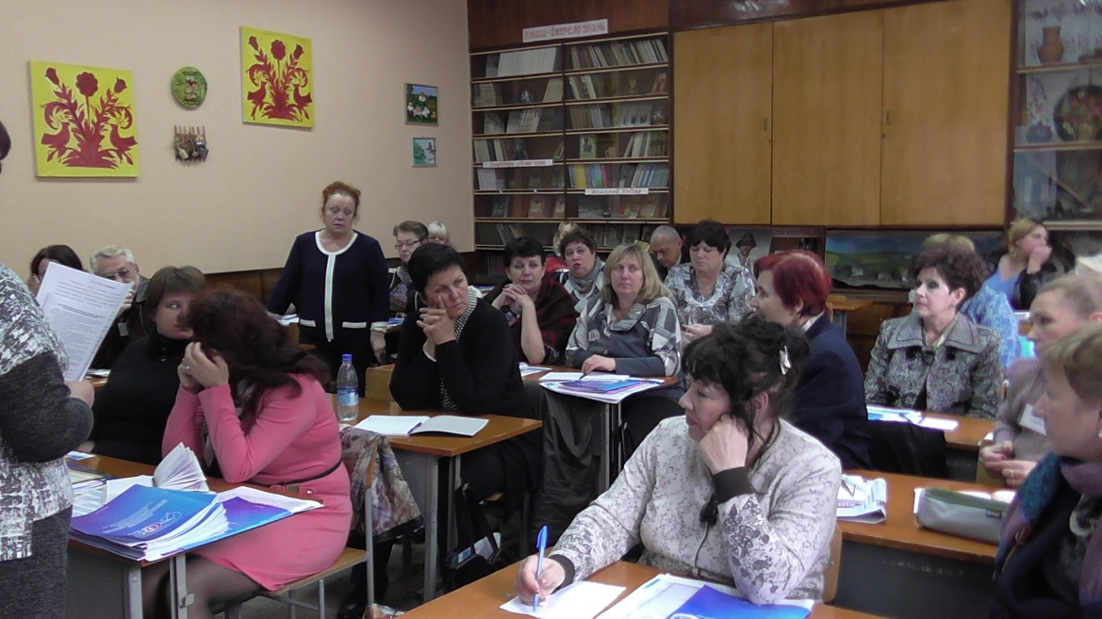
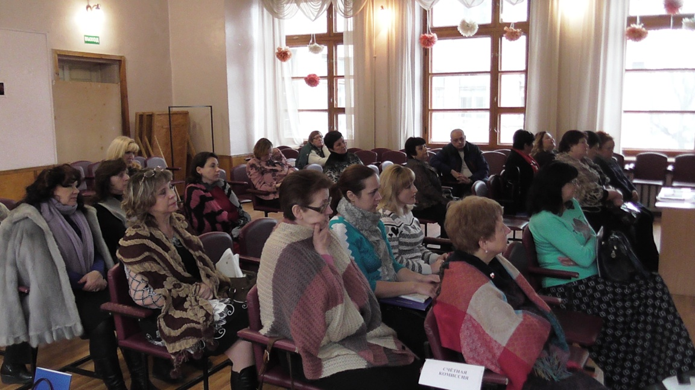

Slide 10
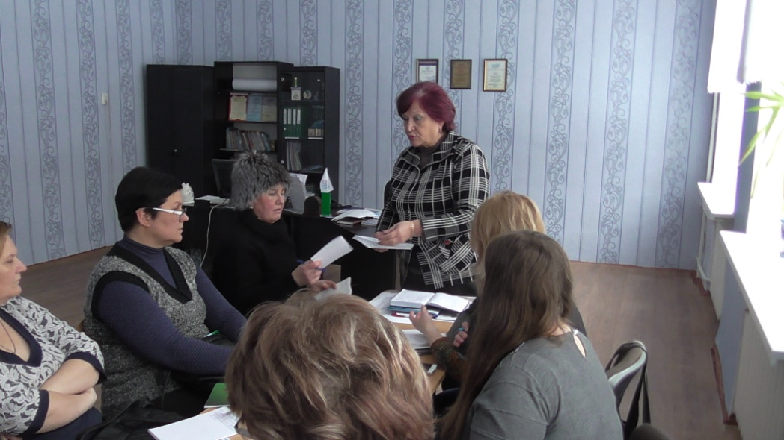
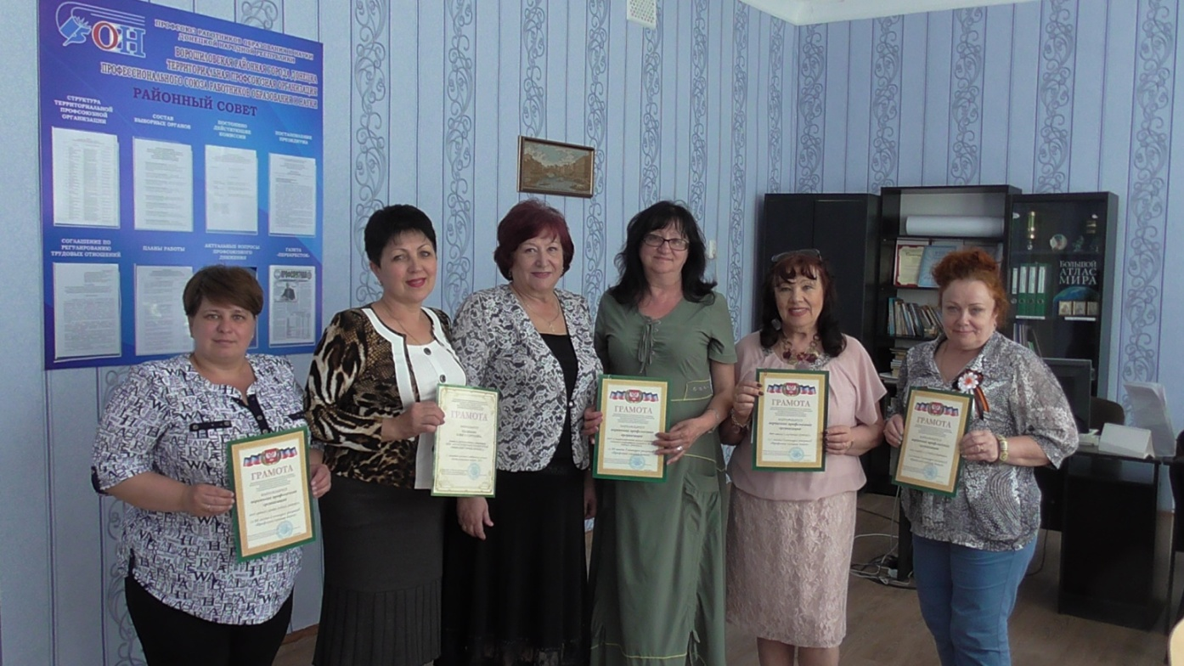

Slide 11
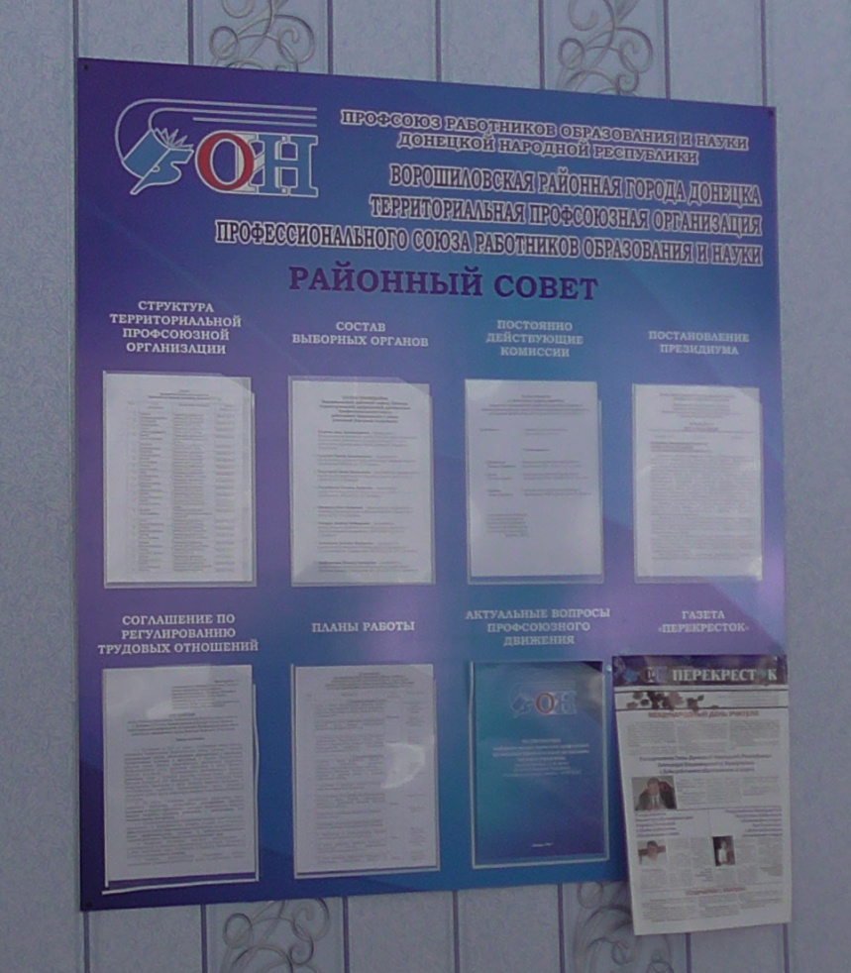
Доносить до членов Профсоюза нашу деятельность –
это одна из мотиваций, что определяет
и объединяет людей в Профсоюзе.

Slide 12
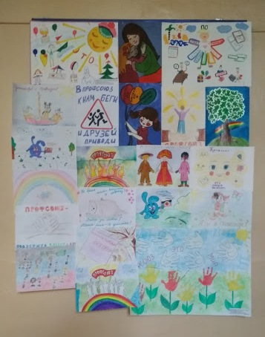
Конкурс рисунков «Профсоюз глазами детей» (февраль 2018 г.)
Победителями конкурса стали
МОУ «СФМШ № 17», председатель Билан Зоя Михайловна;
МОУ «Школа № 14», председатель Шухнина Нина Петровна.
Поощрительными выплатами были награждены первичные профсоюзные организации, принявшие активное участие в конкурсе:
МОУ «Школа № 9», председатель Маличенко Елена Васильевна;
МОУ «Специализированная школа № 18», председатель Головатая Ирина Викторовна.

Slide 13
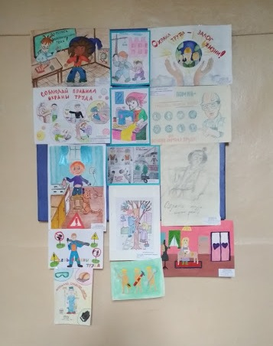
Неделя Охраны труда (апрель 2018 г.)
Активное участие в проведении Недели Охраны труда приняли:
МОУ «Школа № 9», председатель Маличенко Елена Васильевна;
МДОУ № 327, председатель Басова Татьяна Николаевна;
МДОУ № 127, председатель Потапенко Татьяна Фёдоровна;
МОУ «СФМШ № 17», председатель Билан Зоя Михайловна;
МОУ «Школа № 13», председатель Петроченко Татьяна Петровна;
МОУ «Многопрофильный лицей № 5», председатель Дашина Елена Геннадиевна;
МДОУ № 26, председатель Свинарь Любовь Николаевна;
МДОУ № 71, председатель Никитина Татьяна Александровна.

Slide 14
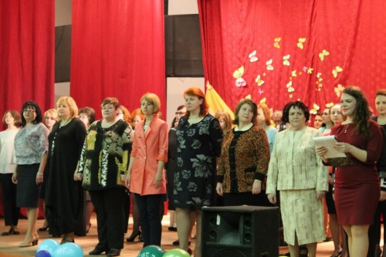
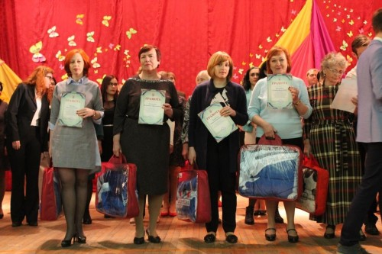
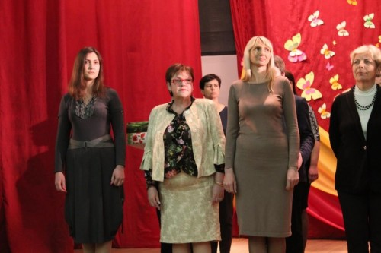
Золотая сокровищница (апрель 2018 г.)
Были награждены памятными подарками
коллективы образовательных организаций :
МОУ «Школа № 14 города Донецка»,
МОУ «Школа № 3 города Донецка»,
МОУ "Специализированная школа с углубленным изучением
гуманитарных дисциплин №18 города Донецка»
МОУ «Школа № 22 города Донецка»,
МОУ «Школа № 13 города Донецка»,
МОУ ДОД «Центр детского и юношеского творчества Ворошиловского района г.Донецка»,
МОУ «Школа № 2 города Донецка»,
МОУ «Специализированная школа № 11 города Донецка»,
МОУ «Школа № 15 города Донецка»,
МОУ «Многопрофильный лицей № 1 города Донецка».
МОУ «Многопрофильный лицей № 5 имени Н.П Бойко города Донецка».

Slide 15
Микитюк Александр Владимирович
Горобцова Ольга Владимировна
(МОУ «Школа № 3 города Донецка»),
председатель ПК Гладчук Таисия Александровна;
Полякова Ольга Сергеевна
(МОУ «Классическая гуманитарная гимназия),
председатель ПК Брежнева Елена Андреевна.
Лебухорская Анастасия Олеговна
(МОУ «Многопрофильный лицей № 1»),
председатель ПК Кравцова Наталья Александровна.

Slide 16
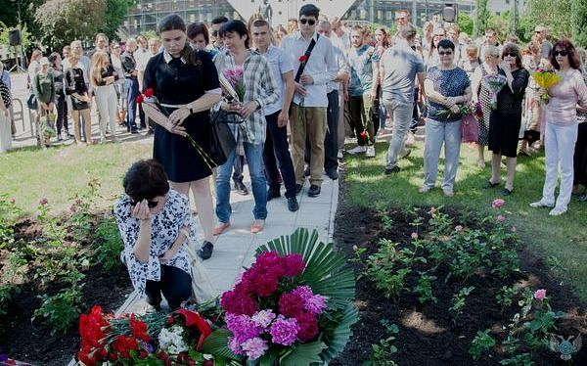
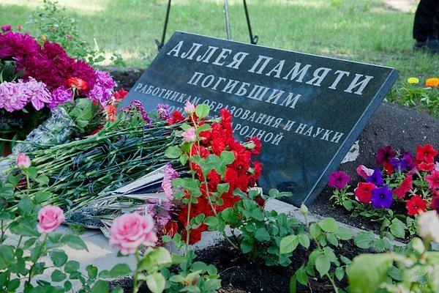
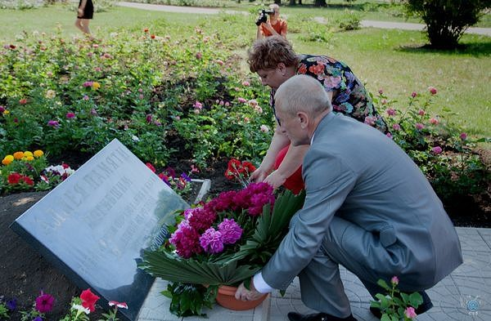
Участие в панихиде по погибшим во время военных действий работникам образования 31.05.2018 г.

Slide 17
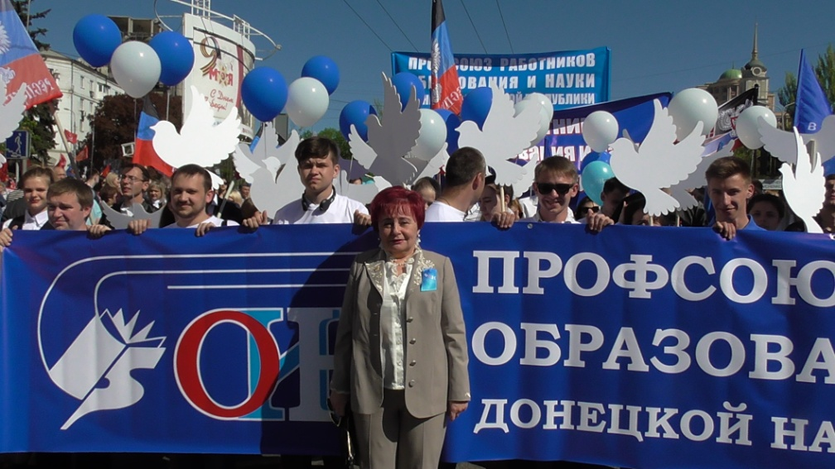
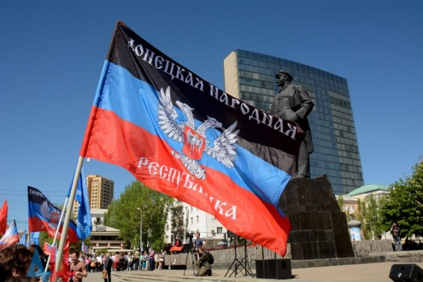
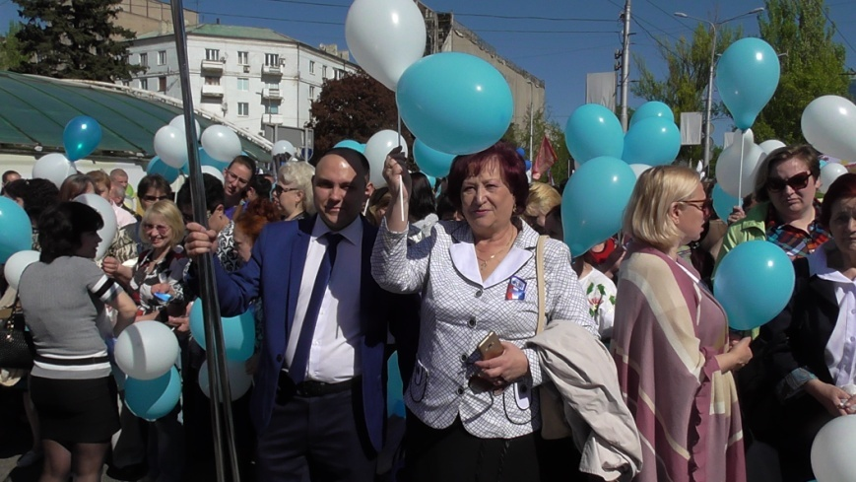
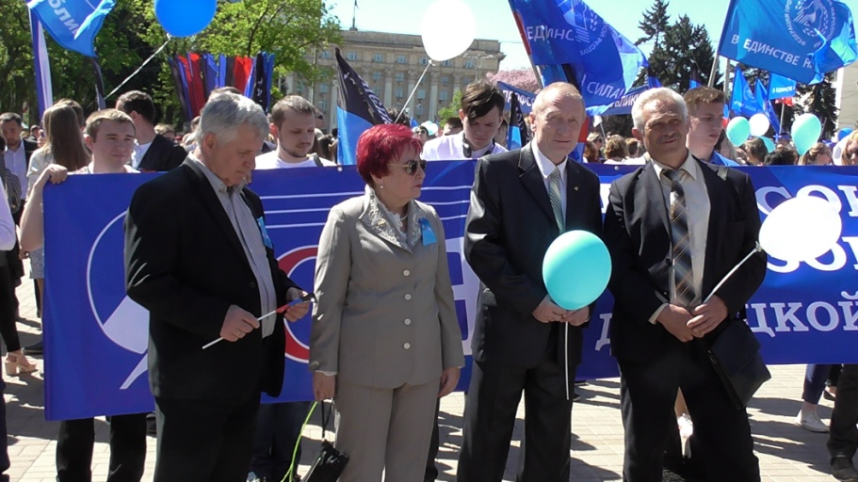
Участие в праздничных мероприятиях 1 Мая

Slide 18
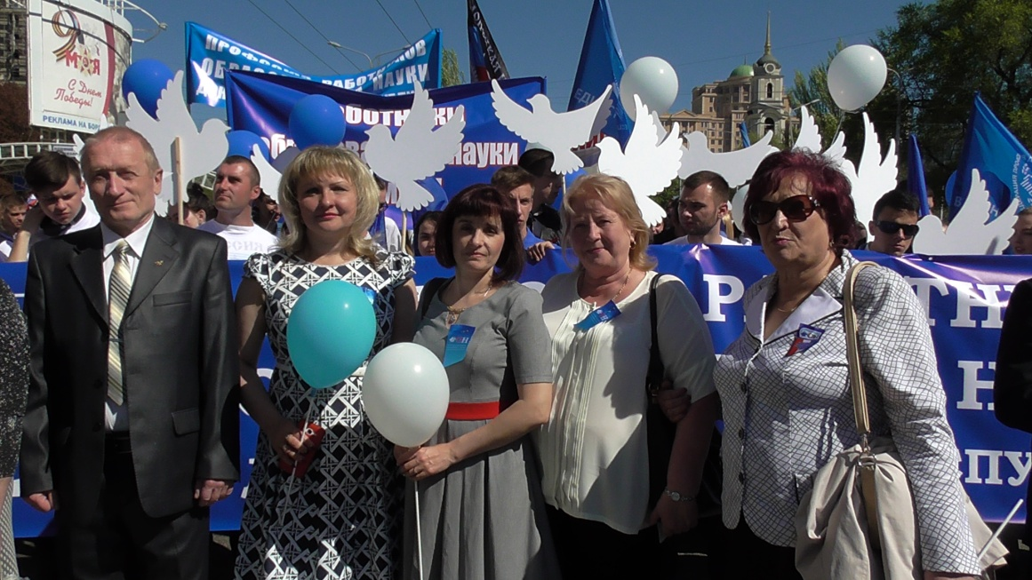
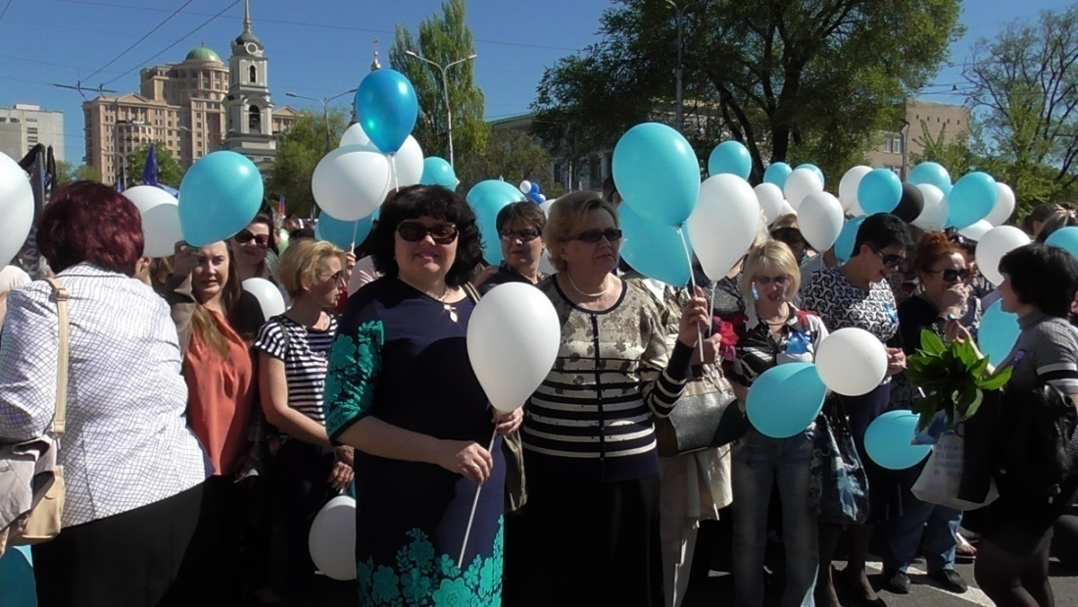
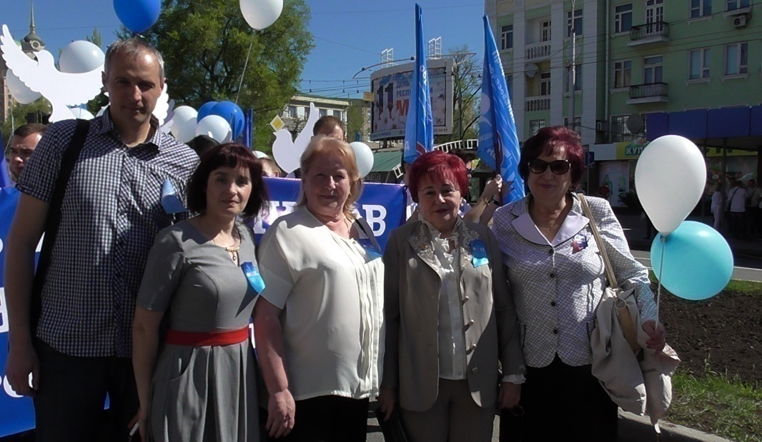

Slide 19
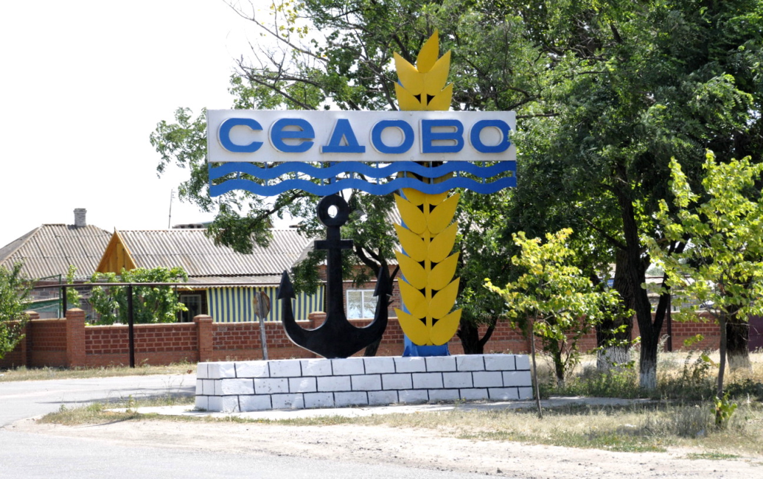
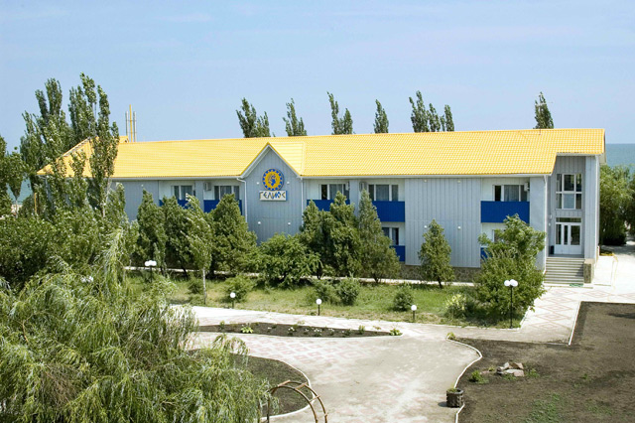
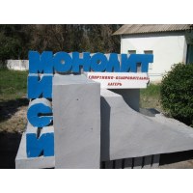
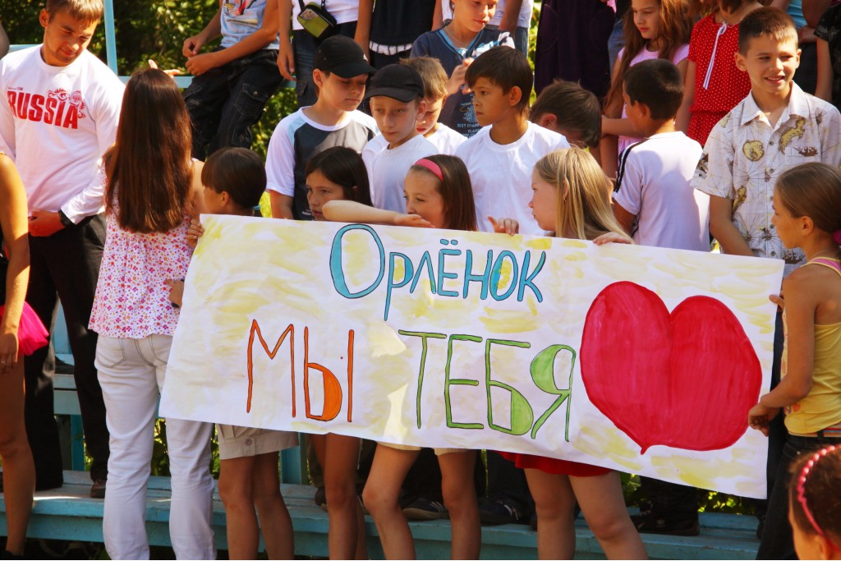
Оздоровление и туризм

Slide 21
Что такое Профсоюз?
Дело чести!
Когда все как один,
когда вместе!
Это главное наше богатство,
Это школа единства и братства!

